Slide 1
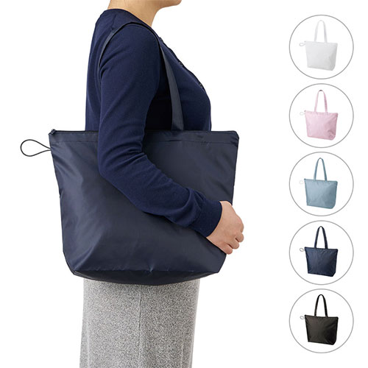
【提案書】
ポケッタブルファスナートート(M)
特徴
開口部にファスナーが付いた、Mサイズのポケッタブルトートバッグ。A4サイズの書類を横向きに無理なく収納できます。小さく折り畳んで持ち運べるので、サブバッグとしてもとても便利です。
納期
納期スペース
仕様
カラー展開：全5色
素材：ポリエステル
サイズ：本体／約W400×H300×D110（mm） 持ち手／約W25×H530（mm）
容量：約9L
お見積
お見積りスペース

